Slide 1
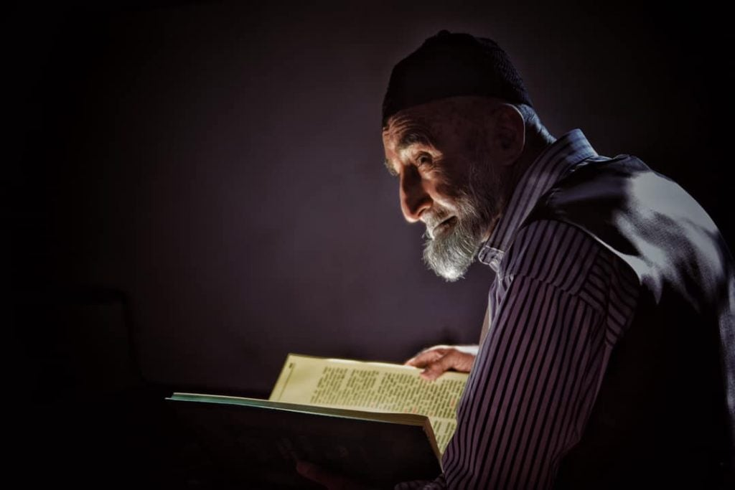
長者靈修 以退為進～默想聖詠71篇
夏志誠

Slide 2
流露負面情緒
在我年老時，求你不要拋棄我，
在我氣力衰弱時，不要遠離我。(9)
天主，即我髮白年老，
求你也不要離棄我。(18)
負面情緒：
恐懼、無助、無奈、憂鬱…

Slide 3
負面情緒的正面意義
負面情緒就像個黑衣女郎，來敲你的心門，讓她進來吧！她有重要的事要對你說。
它又像一條長廊，幫助我們找到新的基礎，把一切想繼續緊抓的東西放下，容讓我們為了年老時被奪去的事物而哀傷，並由此而到達心靈的最深處。

Slide 4
年老產生的恐懼？
我的天主，求你由邪惡人的手中將我救出，
由兇蠻橫暴者的掌中將我救走。(4)
願那些謀殺我命的人，走頭無路，
願那些設法害我的人，蒙受恥辱！(13)

Slide 5
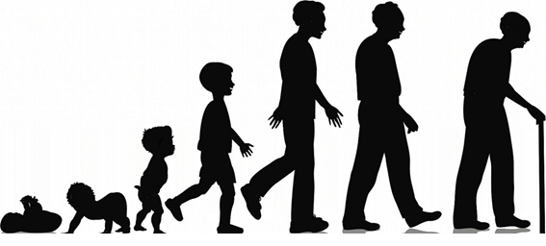
恐懼源自「退」
機能衰退、體力衰弱、親友漸減、
經濟不穩、心神散渙。
尤其：孤單+高齡+慢性病痛+無人照顧

Slide 6
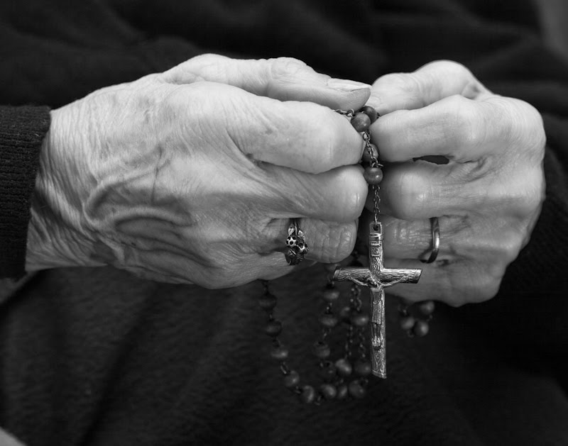
以退為進：1.祈禱
上主，我託庇於你，使我永不受羞恥！
求你照你的正義解救我，
求你側耳聽我，並拯救我。
求你作我避難的石壁，獲救的堡壘；
因為你是我的磐石，我的堡壘。(1-3)

Slide 7
祈禱的作用
面對事實：承認這些情緒的出現是理當的，我容許其存在，並去了解它們給我說什麼。
脫離孤獨：揭示痛處，與主密談深交。
順服於主：努力順服在天主面前，相信祂所安排的都是美好的，祂會在我生命中的每個階段扶持我。

Slide 8
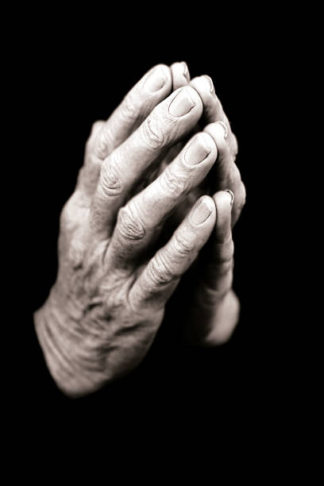
以退為進：2.回憶
我主上主，你是我的期望，
你是我自幼唯一的仰仗。
我自從在母胎中，就仰賴了你，
尚在母懷中，你就是我的託庇；
我全心的希望，時時寄托於你。(5-6)
天主，遠自我幼年時，你已教導了我。
直至今日，我仍宣示你的微妙。(17)

Slide 9
回憶的作用
整合生命：與主同在，
有勇氣面對過去，治癒傷痛，
發現美善，感恩讚嘆。
把握當下：與主同行，能面對目前的挑戰，在主前靜默，傾聽衪輕柔的聲音。
展望未求：因著一直以來天主的陪伴，使我們對未來充滿信心，順服於衪超乎理解的愛，無懼準備面對死亡。

Slide 10
以退為進：3.儀式
我的天主，我要彈琴，歌頌你的忠誠，
以色列的聖者，我要鼓瑟，向你歌頌。
當我歌頌你時，我的雙唇要歡騰，
我那為你所救的靈魂，也要歡騰。
我的舌頭也要終日伸述你的仁慈。(22-24)

Slide 11
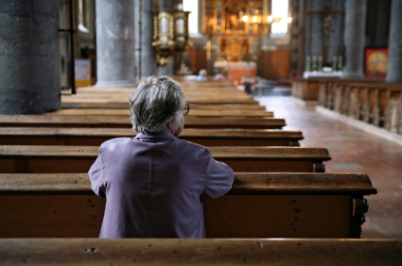
儀式的作用
提供框架：建構每天的生活。
有歸屬感：感覺到被天主的奧秘所圍繞。
自主生活：可以在天主面前開放自己，
體會自主，而不是被動地活著。

Slide 12
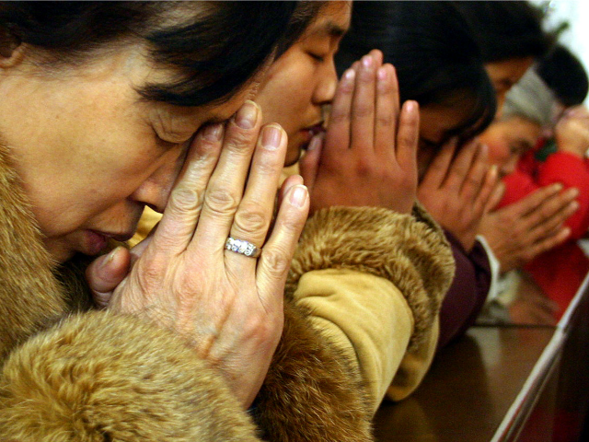
退之一：日益簡單
不循外在形式，
但內心感受到生命的本質，
把自我交給主，放下自我，
也放下舊的靈修形式。

Slide 13
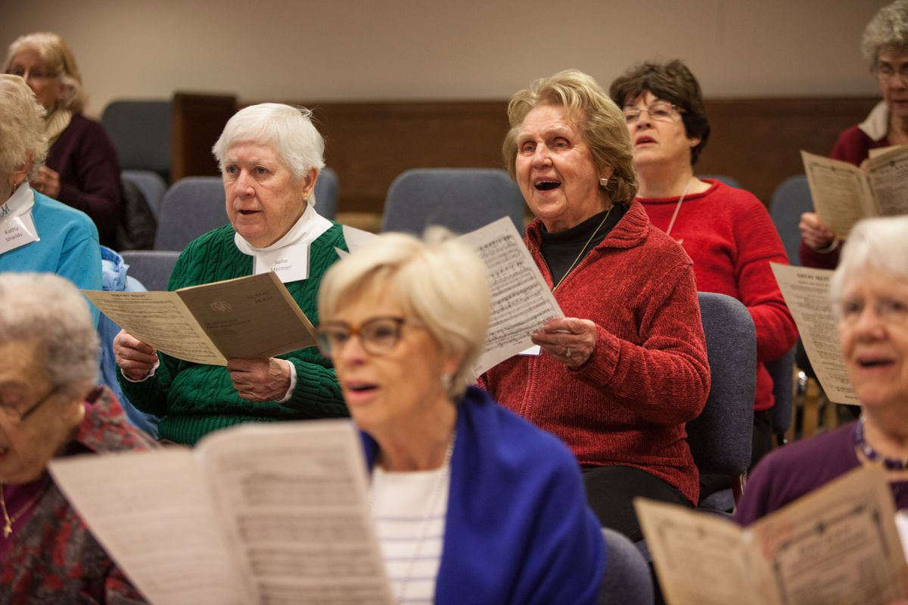
退之二：重拾往昔
固定參與各種禮儀，
很認真地回到過去的靈修根源，
用小時候的祈禱文來祈禱，吟唱祖輩詩歌，
再度連結童年時期的虔敬。

Slide 14
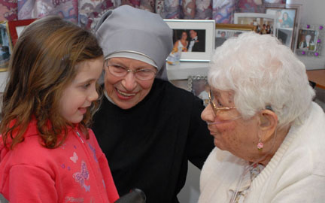
靈修果實：分享
天主，即我髮白年老，
求你也不要離棄我，
直至我將你的威力宣示給這一代，
將你的奇能傳述給下一代。(18)

Slide 15
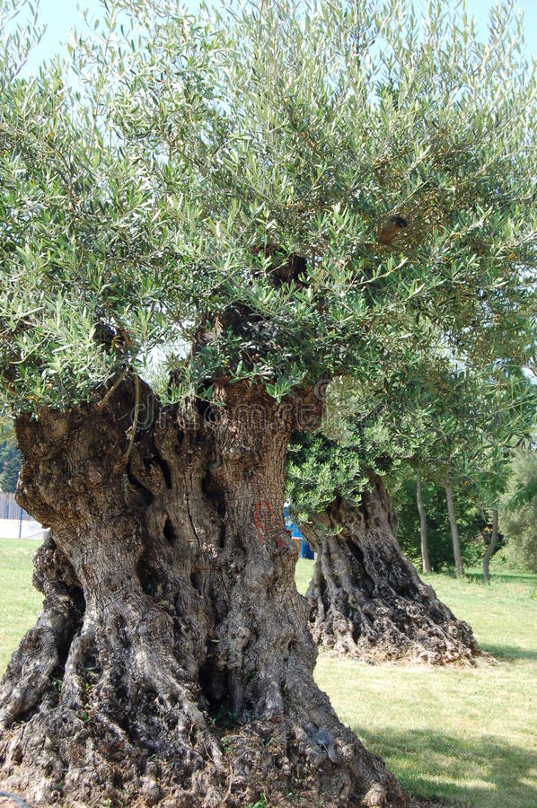
分享之中，結出果實
他們雖已年老，仍然結果，
枝葉繁盛，依舊綠茂；
為宣揚上主是多麼正直。
(詠92:15-16)

Slide 16
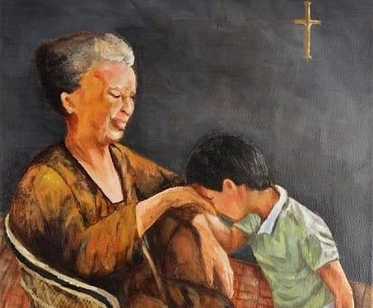
結語：成為祝福
耶穌正降福他們的時候，
就離開他們，被提升天去了。
他們叩拜了衪，
皆大歡喜地返回了耶路撒冷，
常在聖殿裏稱謝天主。
(路24:51-53)

